Slide 1

TRƯỜNG ĐẠI HỌC SƯ PHẠM KỸ THUẬT TPHCM
KHOA CÔNG NGHỆ THÔNG TIN
MÔN: ĐIỆN TOÁN ĐÁM MÂY
NHÓM 2 GVHD: HUỲNH XUÂN PHỤNG

Slide 2

DANH SÁCH THÀNH VIÊN
Võ Văn Đức 20110635
Nguyễn Đức Hiển 20110643
Nguyễn Quốc Toàn 20110740

Slide 3
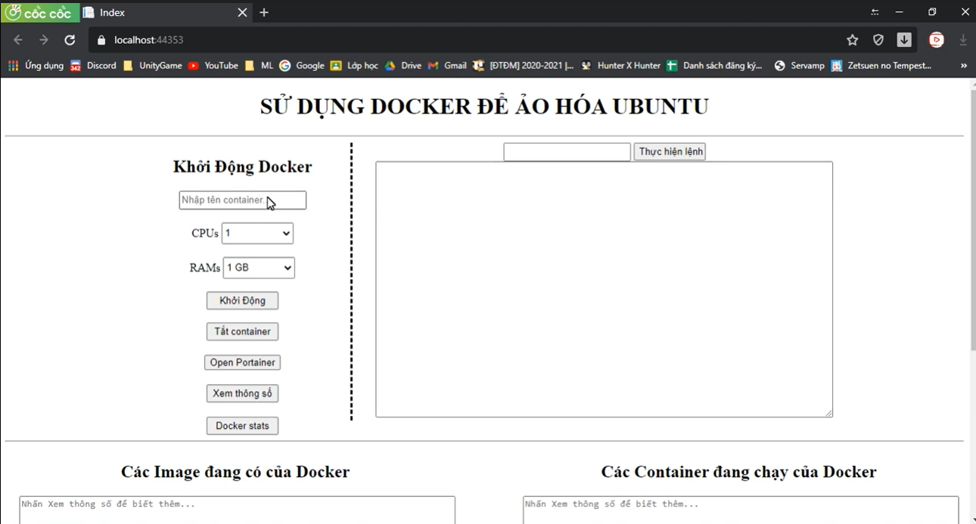

TÌM HIỂU NỘI DUNG VÀ CÁCH THỰC THI CỦA PROJECT SỬ DỤNG DOCKER ĐỂ ẢO HOÁ SERVER UBUNTU

Slide 4

Chapter 1: Tìm hiểu nội dung của các Project liên quan
TÌM HIỂU
Chapter 2: Tìm hiểu cách thực thi của Project liên quan

Slide 5
Chapter 1: Tìm hiểu về nội dung của project liên quan
1 EC2 instance
2 Ubuntu cloud9 trên AWS
3 Docker đối với mỗi máy Ubuntu
Dịch vụ:

Slide 6

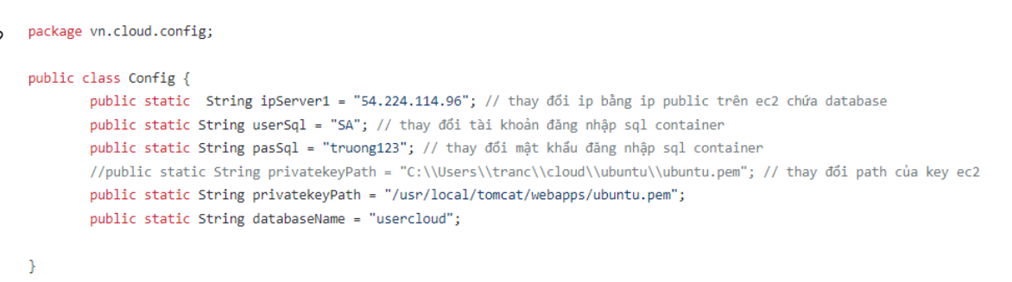
Tạo các máy Ubuntu cloud9 trên AWS, một máy lưu database và làm server, các máy còn lại làm server.

Slide 7
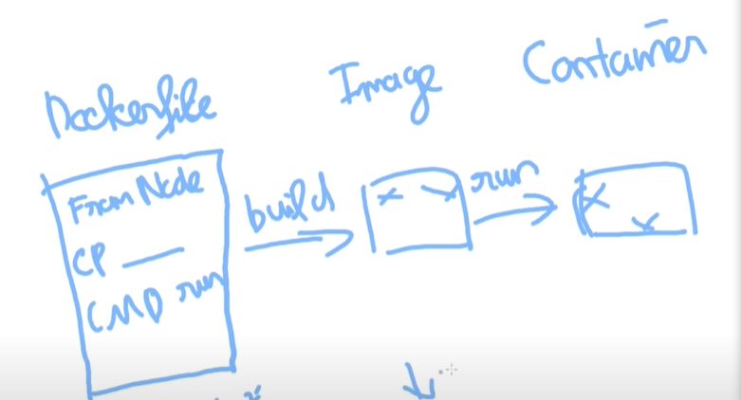
Tạo container SQL Server để import data.

Slide 8
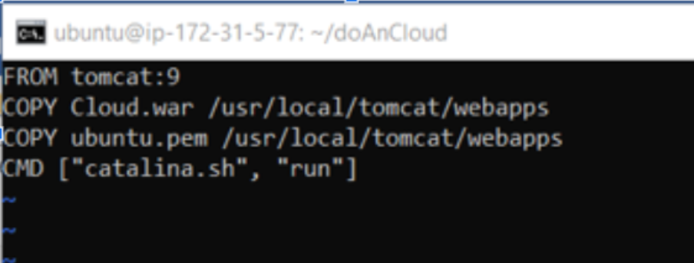
Có thể deploy trên máy local, hoặc trên máy EC2
Deploy trên máy local: file .pem trên local
Deploy trên EC2: +) Đổi đường dẫn file .pem trên EC2, build file .war, tạo dockerfile
+) Cấu hình nội dung docker để deploy

Slide 9
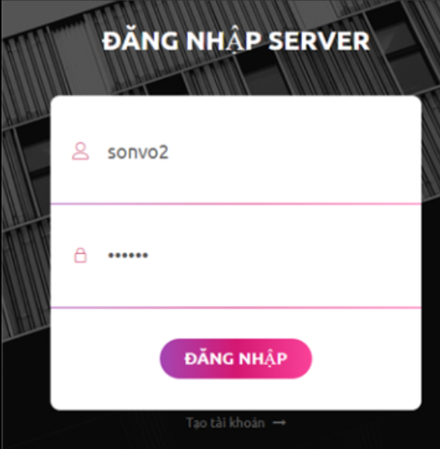
Đăng nhập và kiểm tra chức năng
Thiết kế được giao diện đăng nhập
Kiểm tra tính hợp lệ của tài khoản và mật khẩu để user đăng nhập

Slide 10
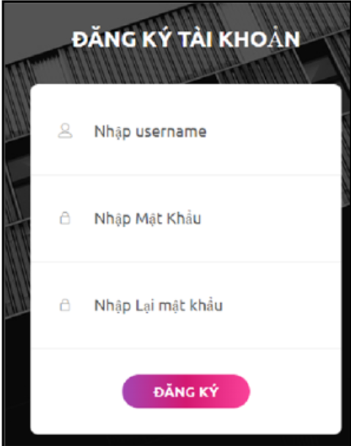
Đăng ký và kiểm tra chức năng
Thiết kế được giao diện đăng ký
Kiểm tra tính hợp lệ của username và mật khẩu, kiểm tra trong database

Slide 11
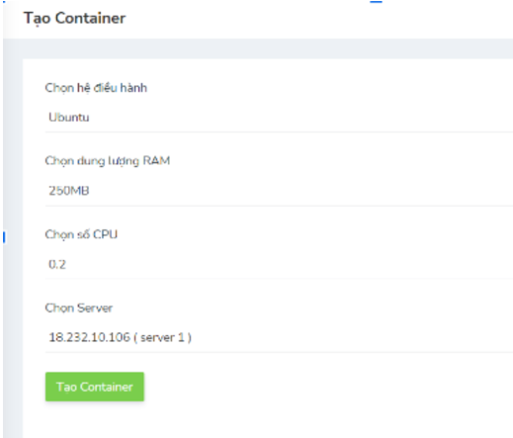
Tạo container và kiểm tra chức năng
Chọn được hệ điều hành mình muốn
Chọn dung lượng RAM
Chọn số CPUs
Chọn Server

Slide 12
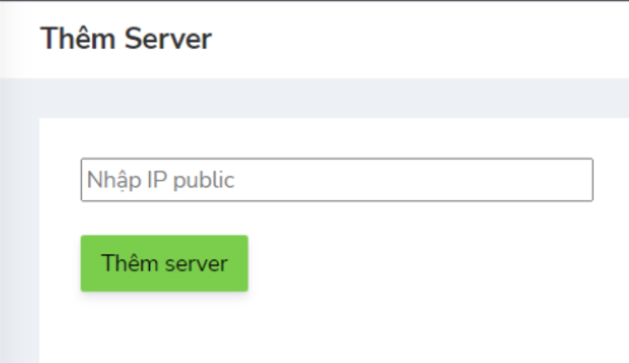
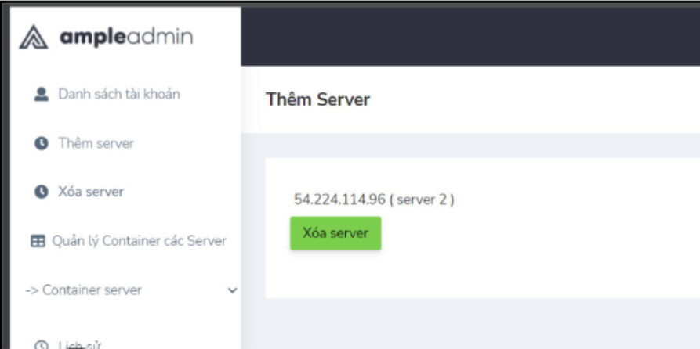
Thêm Server và Xoá Server

Slide 13


